Slide 1

Elastos智能手机软件开发模型研究及PushEmail的开发
申请硕士学位论文答辩
答辩人 李君鹏
同济大学 电子与信息工程学院

Slide 2
Elastos智能手机软件开发模型研究及PushEmail的开发
培 养 单 位： 电子与信息工程学院
一 级 学 科： 计算机科学与技术
二 级 学 科： 计算机软件与理论
研 究 生： 李君鹏
指 导 教 师： 陈 榕 教授
副指导教师：顾伟楠 教授
答 辩 地 址： 同济大学沪西校区
答 辩 日 期： 2009年3月10日

Slide 3
主要内容
Elastos手机软件开发模型研究
  软件MVC架构
  Elastos智能手机三层软件架构
  手机软件整体架构
基于Elastos三层架构下PushEmail的开发
  PushEmail功能简介
  Elastos PushEmail原理
  Elastos PushEmail客户端模型
  Elastos PushEmail所需服务器端支持

Slide 4
课题研究的意义
为手机应用的开发建立一个稳定的软件架构，使手机应用软件开发更加系统化、合理化，实现最大程度上的代码复用，提升开发效率和产品性能。
有助于推广CAR构件编程模型，从而，在不影响功能的前提下，提高嵌入式软件的开发和运行效率。
提出了PushEmail的解决方案，为Elastos智能手机的PushEmail实现，提供了很好的理论支持。

Slide 5
Elastos手机软件开发模型研究
  软件MVC架构
  Elastos智能手机三层软件架构
  手机软件整体架构

Slide 6
MVC模式
MVC（Model-View-Controller）模式是一种架构设计模式，将交互系统（如图形应用系统，Web应用系统的）的组成分解成以下三种部件。
  模型 （Model）
  视图 （View）
  控制 （Controller）

Slide 7
MVC模式
MVC（Model-View-Controller）模式是一种架构设计模式，将交互系统（如图形应用系统，Web应用系统的）的组成分解成以下三种部件。
  模型 （Model）
  视图 （View）
  控制 （Controller）
模型（Model）是软件处理问题的逻辑独立于外在显示内容和形式下的内在抽象，封装了问题的核心数据、逻辑和功能的计算关系，他独立于具体的界面表达和I/O操作。

Slide 8
MVC模式
MVC（Model-View-Controller）模式是一种架构设计模式，将交互系统（如图形应用系统，Web应用系统的）的组成分解成以下三种部件。
  模型 （Model）
  视图 （View）
  控制 （Controller）
视图（View）把表示模型数据及逻辑关系和状态的信息及特定形式展示给用户。它从模型获得显示信息，对于相同的信息可以有多个不同的显示形式或视图。

Slide 9
MVC模式
MVC（Model-View-Controller）模式是一种架构设计模式，将交互系统（如图形应用系统，Web应用系统的）的组成分解成以下三种部件。
  模型 （Model）
  视图 （View）
  控制 （Controller）
控制（Controller）是处理用户与软件的交互操作的，其职责是控制提供模型中任何变化的传播，确保用户界面于模型间的对应联系；它接受用户的输入，将输入反馈给模型，进而实现对模型的计算控制，是使模型和视图协调工作的部件。通常一个视图具有一个控制器。

Slide 10
MVC模式
View
用户请求
查询
选择View
业务处理
Model
Controller
模型变化

Slide 11
Elastos手机软件开发模型研究
  软件MVC架构
  Elastos智能手机三层软件架构
  手机软件整体架构

Slide 12
Elastos智能手机三层软件架构
Elastos根据MVC思想提出了适合自己的三层架构思想：
  引擎构件 （Engine） ：通过把常用的功能实现放入到 引擎层，我们可以使逻辑控制层专注于对图形界面的控制。
  逻辑控制层 （Controller）：用于处理用户与手机应用的交互操作，其职责是提供引擎中任何变化的传播，确保用户界面与应用引擎间的对应联系。
  界面交互层 （UI）：负责把应用数据、逻辑关系及状态信息以特定形式展示给用户，并接受用户的输入。

Slide 13
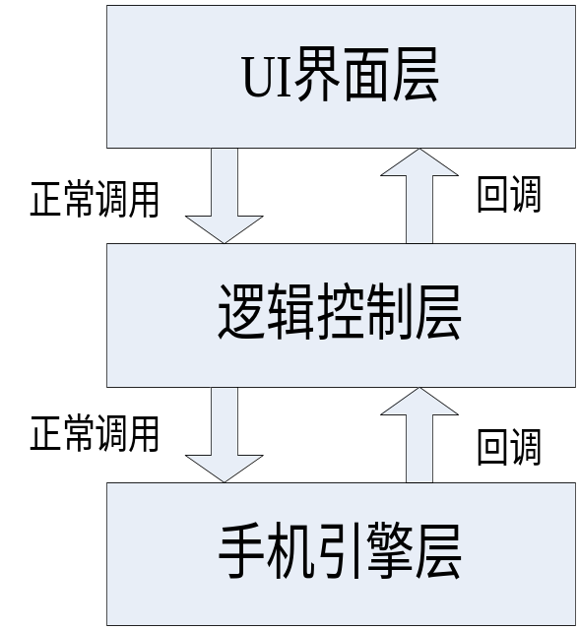
Elastos智能手机三层软件架构
MVC结构中三层之间均有调用关系，应用于Elastos智能手机应用软件开发时，我们做了一些调整，规定只有相邻的层次之间存在直接通讯，也就是UI界面层不能直接调用手机引擎层，如图所示。这样可以使应用软件的结构更加清晰，有利于软件的开发和维护。

Slide 14
Elastos手机软件开发模型研究
  软件MVC架构
  Elastos智能手机三层软件架构
  手机软件整体架构

Slide 15
手机软件整体架构
手机应用UI层
CLDC1.0
各种手机应用
可配置UI
JVM
手机应用逻辑控制层
KJava
个人信息引擎数据同步引擎信息服务引擎
浏览器引擎
游戏引擎
输入方法
手机应用引擎层
媒体引擎
扩展系统服务及CRT基本库
CAR构件运行平台
内核服务及设备驱动
硬件平台

Slide 16
PushEmail的开发
基于Elastos三层架构下PushEmail的开发
  PushEmail功能简介
  Elastos PushEmail原理
  Elastos PushEmail客户端模型
  Elastos PushEmail 所需服务器端支持

Slide 17
PushEmail功能简介
邮箱的PushEmail功能是指系统把客户的新邮件，主动推送到PushEmail手机客户端，客户可在客户端实现邮件的接收、阅读、回复、转发、撰写和发送，并支持多种格式附件。

Slide 18
PushEmail的开发
基于Elastos三层架构下PushEmail的开发
  PushEmail功能简介
  Elastos PushEmail原理
  Elastos PushEmail客户端模型
  Elastos PushEmail 所需服务器端支持

Slide 19
Elastos PushEmail原理
Elasto 智能手机PushEmail的实现主要基于以下3点 ：
1. 邮件服务器，如163邮件服务器知道所有***@163邮箱状态：有新邮件，邮件数目，邮件重要性，等等。邮件服务器具备PushEmail的一手材料。但是无法知道注册该163邮箱的客户端状态。
2. 手机通信服务商，如中国移动，掌握了所有移动号码的信息，并能够随时的给该号码发送一些数据：短信，彩信，电话接入请求等等。
3. Elastos智能手机，具有电子邮件客户端应用，并且根据三层架构原则，可以利用彩信，短信引擎功能了解当前手机的状态。

Slide 20
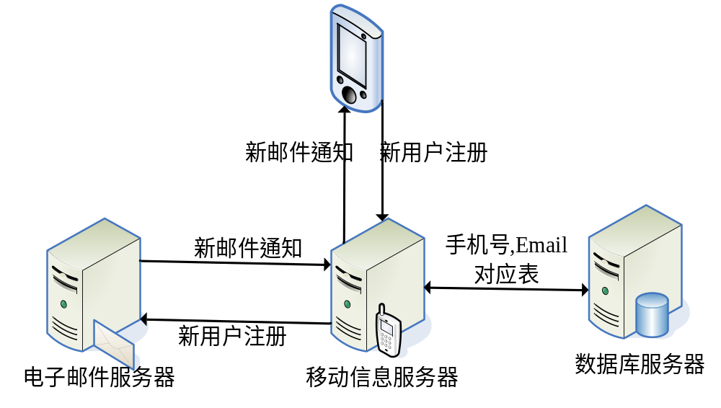
Elastos PushEmail原理
PushEmail整体架构图：

Slide 21
PushEmail的开发
基于Elastos三层架构下PushEmail的开发
  PushEmail功能简介
  Elastos PushEmail原理
  Elastos PushEmail客户端模型
  Elastos PushEmail 所需服务器端支持

Slide 22
Elastos PushEmail客户端模型
PushEmail实现模型：
  短信触发消息，信息头用特殊标志字表明是一封PushEmail短信。
  手机客户端接受短信，判断是否为PushEmail短信，如果是直接分发到邮件系统模块。
  邮件系统收到短信解析出短信后面的邮箱地址，从而触发接受邮件。

Slide 23
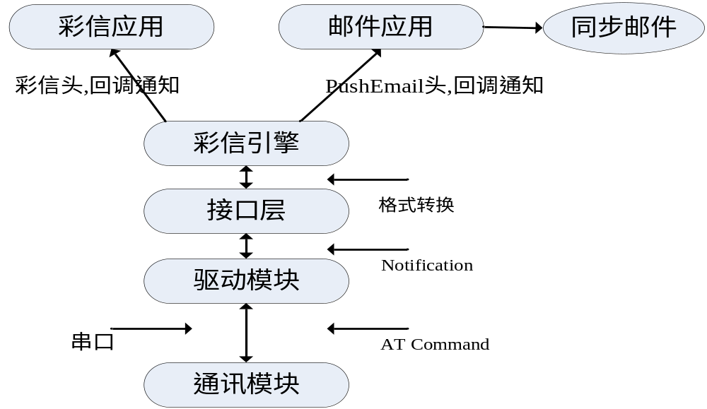
Elastos PushEmail客户端模型

Slide 24
PushEmail的开发
基于Elastos三层架构下PushEmail的开发
  PushEmail功能简介
  Elastos PushEmail原理
  Elastos PushEmail客户端模型
  Elastos PushEmail 所需服务器端支持

Slide 25
Elastos PushEmail 所需服务器端支持
Elastos PushEmail的实现需要移动信息平台作为代理服务器提供一定的Sever支持。具体如下：
  特定的电子邮件服务器（163，hotmail等）将帐号的状态信息及时通知给手机服务平台（移动，联通等）。
  手机服务商，作为代理服务器，需要维护一张手机号码，和Email地址绑定的表。
  手机服务商，收到邮件服务器发出的邮件更新消息时，查询数据库，将该消息以短信的形式发给Email地址对应的手机号码。

Slide 26
PushEmail整体架构图

Slide 27
Thank You !
Thank You !
同济大学 电子与信息工程学院 2009-3-10

